Slide 1
Разработка свёрточной нейронной сети на базе фреймворка TensorFlow Python для автоматического распознавания объектов на спутниковых снимках
выполнили: Байрамова фидан, Чудинова валерия

Slide 2


наша Цель
Разработать и реализовать свёрточную нейронную сеть на фреймворке TensorFlow Python, предназначенную для автоматического и высокоточного распознавания различных объектов на спутниковых снимках, тем самым обеспечив эффективный инструмент для анализа.
В исследованиях использовались Google Colab, Perplexity

Slide 3
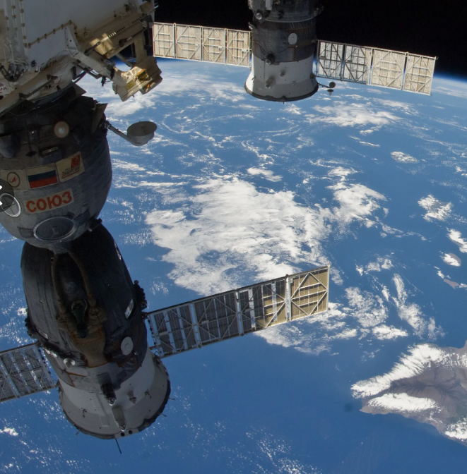
Описание набора данных
• Название: СОС-v1.0 (Satellite Object Recognition Dataset)
• Объём: Более 7500 высокоразрешающих спутниковых снимков.
• Аннотации: Детально размечены 10 категорий объектов (здания, дороги, водоёмы, транспортные средства и др.) с помощью ограничивающих рамок и масок сегментации.
• Назначение: Обучение, валидация и тестирование свёрточной нейронной сети.

Slide 4
Применяемые алгоритмы
• Основа: Свёрточные нейронные сети (CNN).
• Задачи: Обнаружение (Detection) и Классификация (Classification) объектов.
• Архитектуры: Адаптация современных детекторов объектов
• Faster R-CNN / Mask R-CNN – для высокой точности (возможно, с сегментацией).
• Обучение: Применяется трансферное обучение и оптимизаторы Adam/SGD.

Slide 5
Этапы реализации в коде
• 1. Подготовка данных: Загрузка, предобработка и аугментация размеченных спутниковых снимков (СОС-v1.0).
• 2. Разработка архитектуры CNN:Реализация модели детекции объектов (например, YOLO или Faster R-CNN) на TensorFlow.
• 3. Обучение модели: Тренировка CNN на обучающей выборке с использованием трансферного обучения и оптимизаторов.
• 4. Оценка и валидация: Анализ производительности и точности модели на валидационной и тестовой выборках.

Slide 6
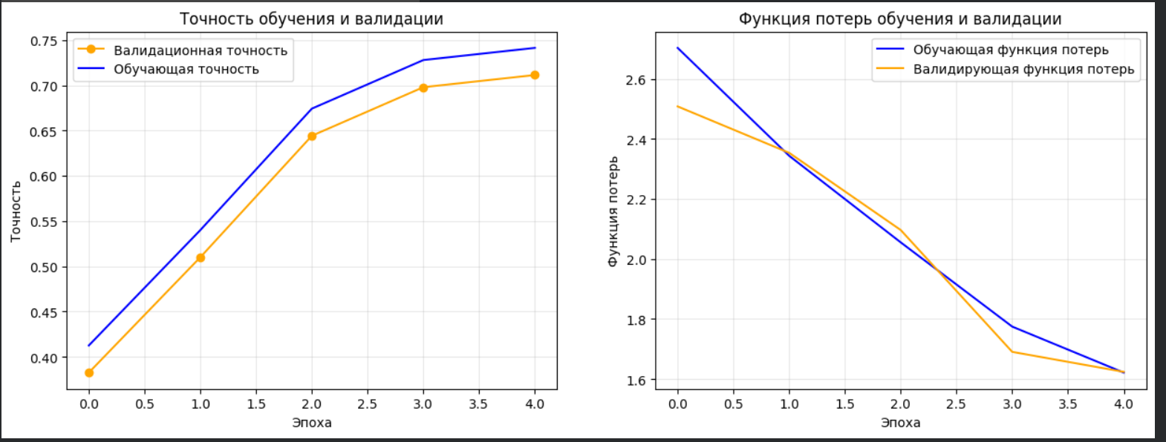
Результаты реализации
Ключевые достижения:
• Обучение модели: Успешно разработана и обучена сверточная нейронная сеть на TensorFlow, демонстрирующая высокую способность к обобщению на новых данных.
• Эффективность распознавания: Модель эффективно распознает целевые объекты (например, здания, дороги, водоемы) на спутниковых снимках.
Метрики производительности:
• Точность (Accuracy)
• Функция потерь (Loss)

Slide 7
Заключение
В заключение, разработанная свёрточная нейронная сеть на базе TensorFlow продемонстрировала высокую эффективность в автоматическом распознавании объектов на спутниковых снимках. Полученные результаты подтверждают потенциал использования глубокого обучения для анализа геопространственных данных, что открывает новые возможности в различных областях, таких как экология, сельское хозяйство и городское планирование. Дальнейшие исследования могут сосредоточиться на улучшении точности и скорости обработки данных.

